Slide 1
Самостоятельная продуктивная деятельность детей, как средство нравственно-патриотического воспитания
Муниципальное бюджетное дошкольное образовательное учреждение города Иркутска детский сад № 15.
Подготовили:
Полачева И.С
Полухина А.Ф

Slide 2
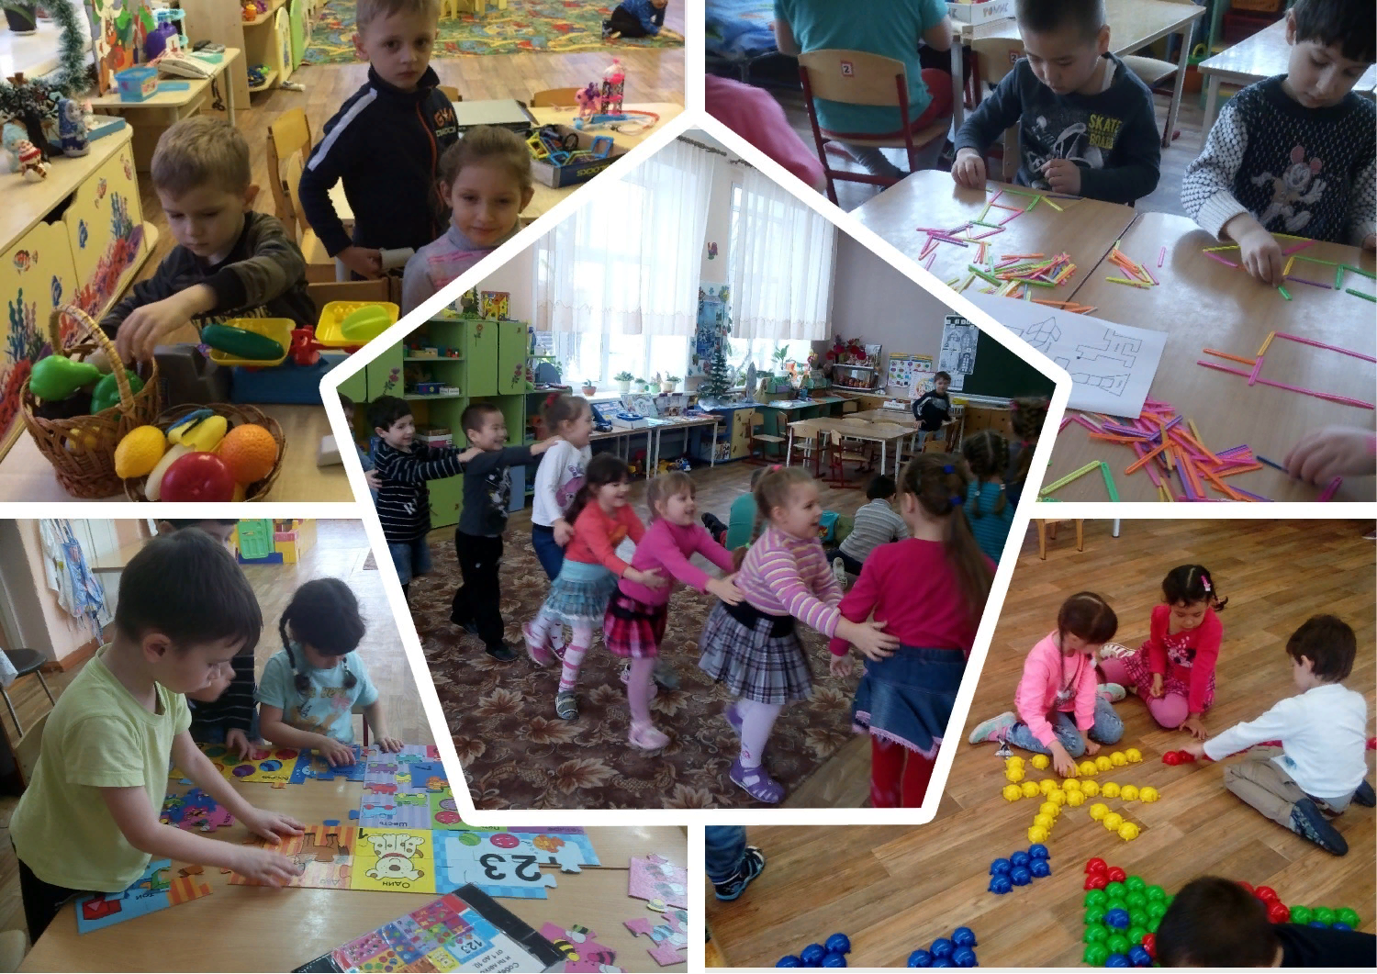
Деятельность детей в детском саду

Slide 4
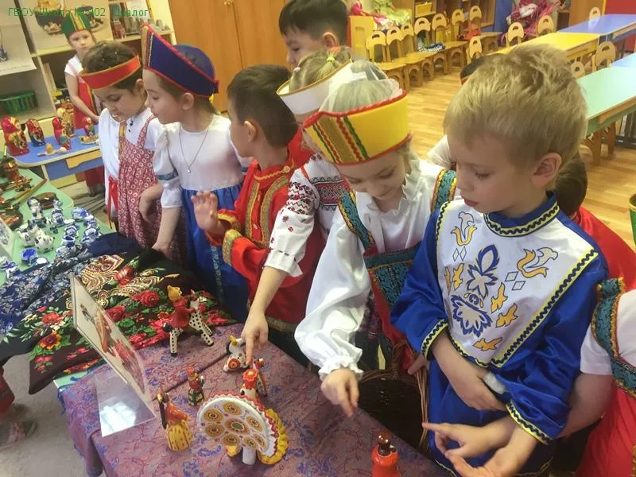

Slide 5
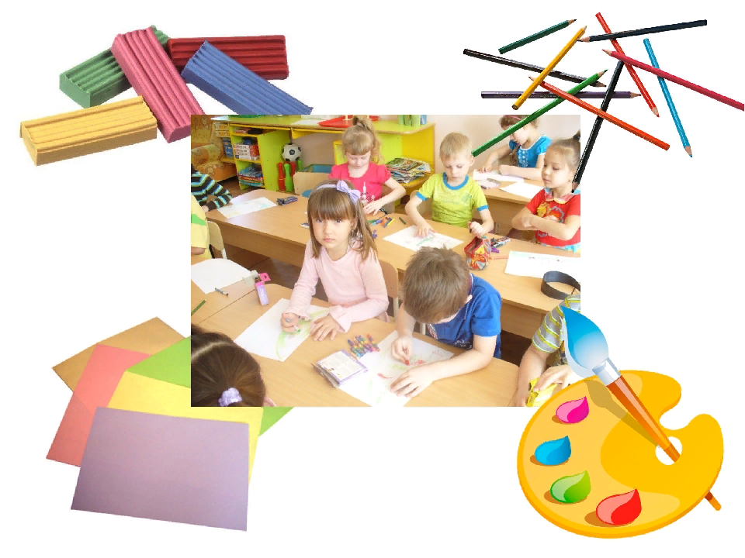
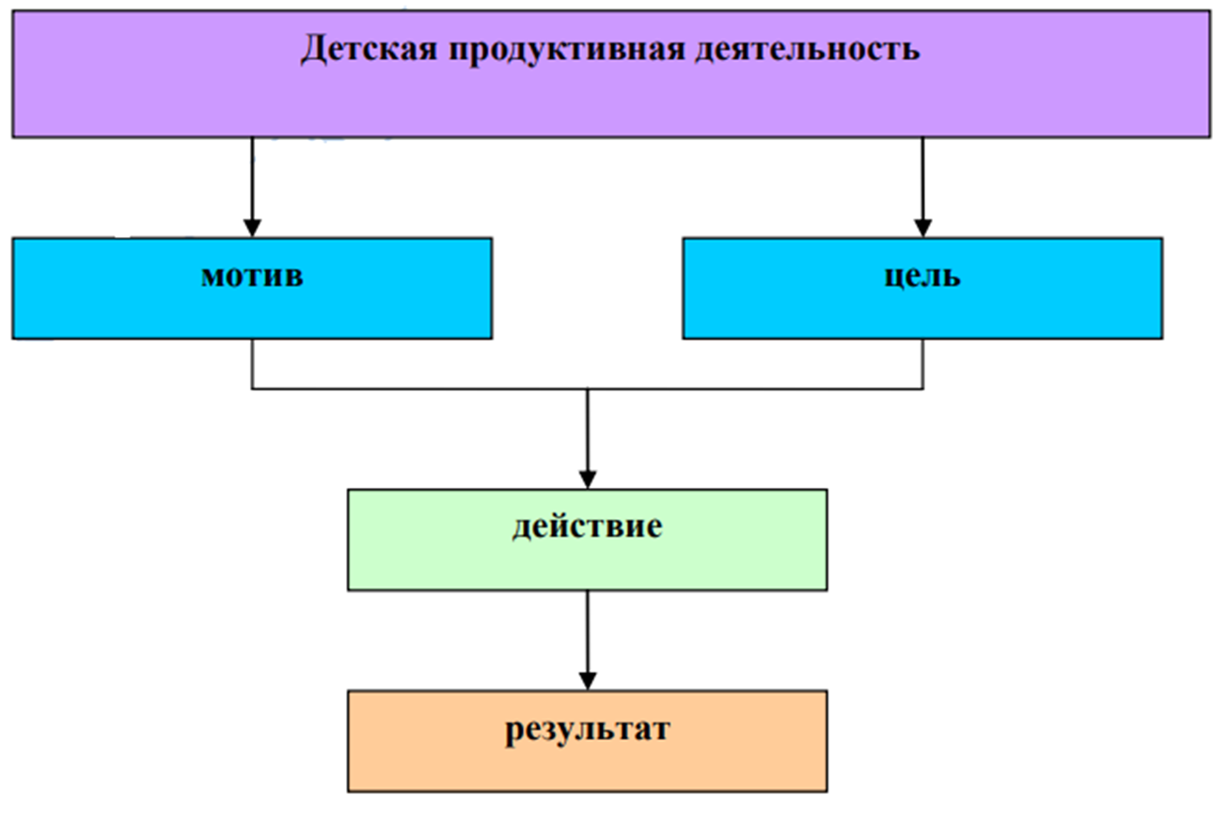

Slide 6
+Использование технологической карты :
помогает установить внутреннее единство всех компонентов образовательной деятельности
позволяет достаточно успешно планировать образовательную деятельность, так как в арсенале у педагога появляется определенный алгоритм действий;
дает педагогу определенную психологическую защищенность, уверенность в правильности своих действий. эффективно организовать образовательную деятельность воспитанников
обеспечить реализацию личностных умений каждого воспитанника в соответствии с требованиями ФГОС дошкольного образования
организовать поэтапную самостоятельную, развивающую,
интеллектуально-познавательную и рефлексивную деятельность дошкольников
существенно сократить время на подготовку педагога к
».

Slide 8
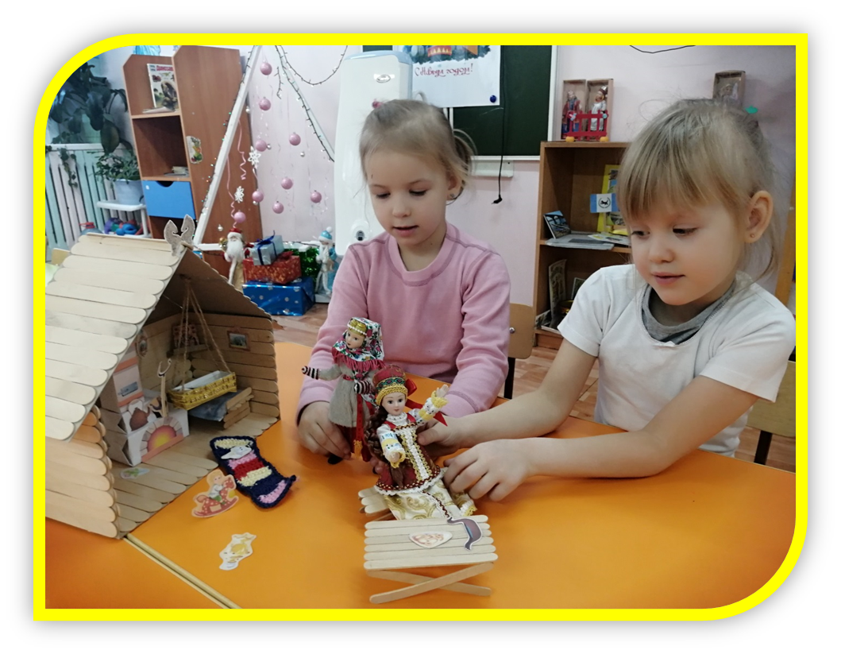
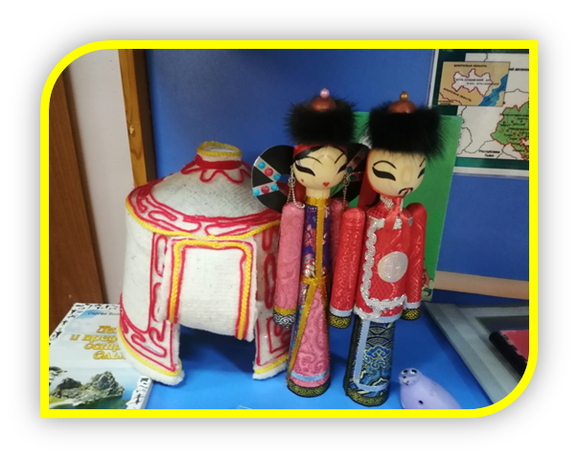

Slide 9
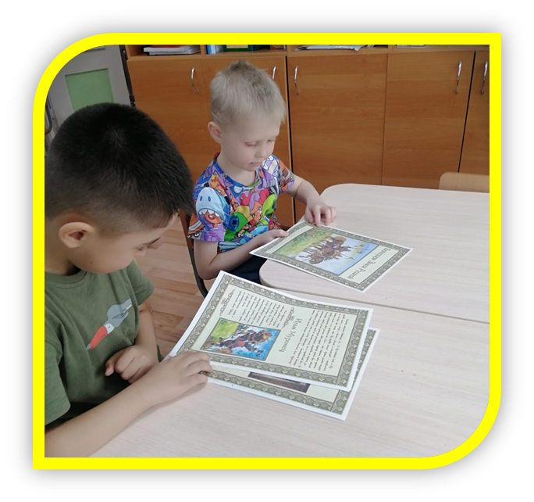
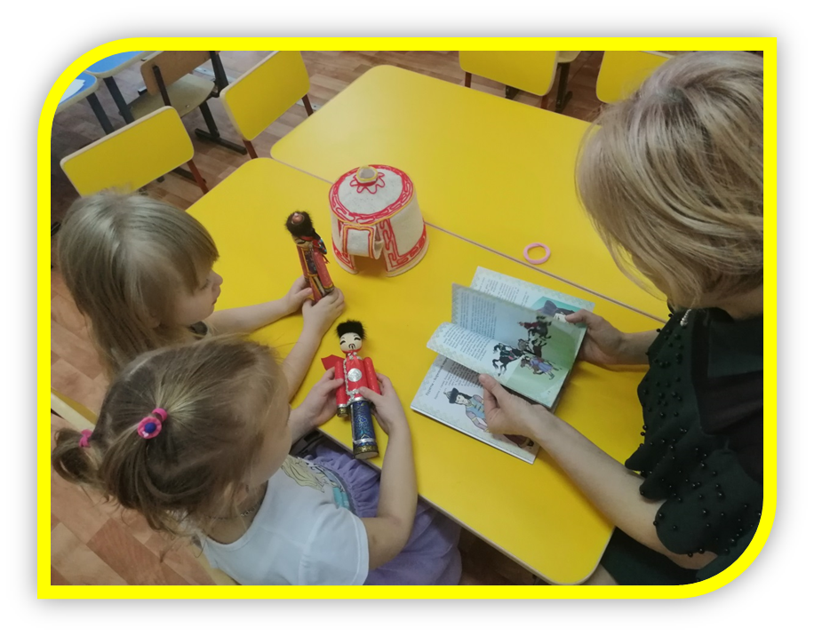

Slide 10
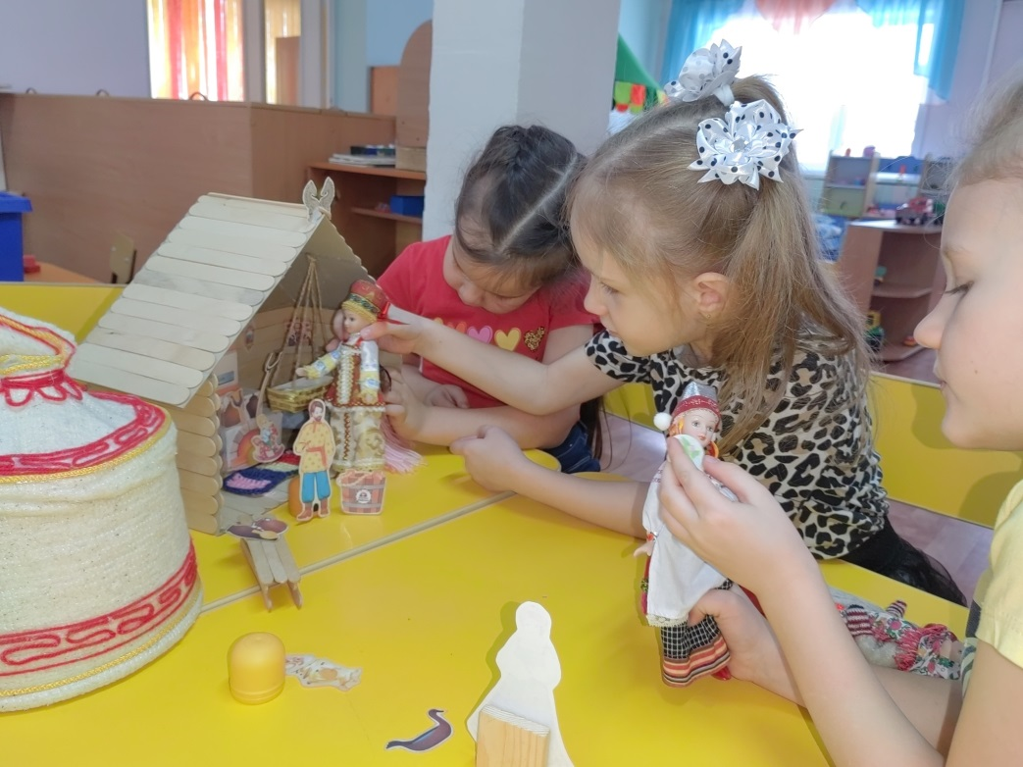
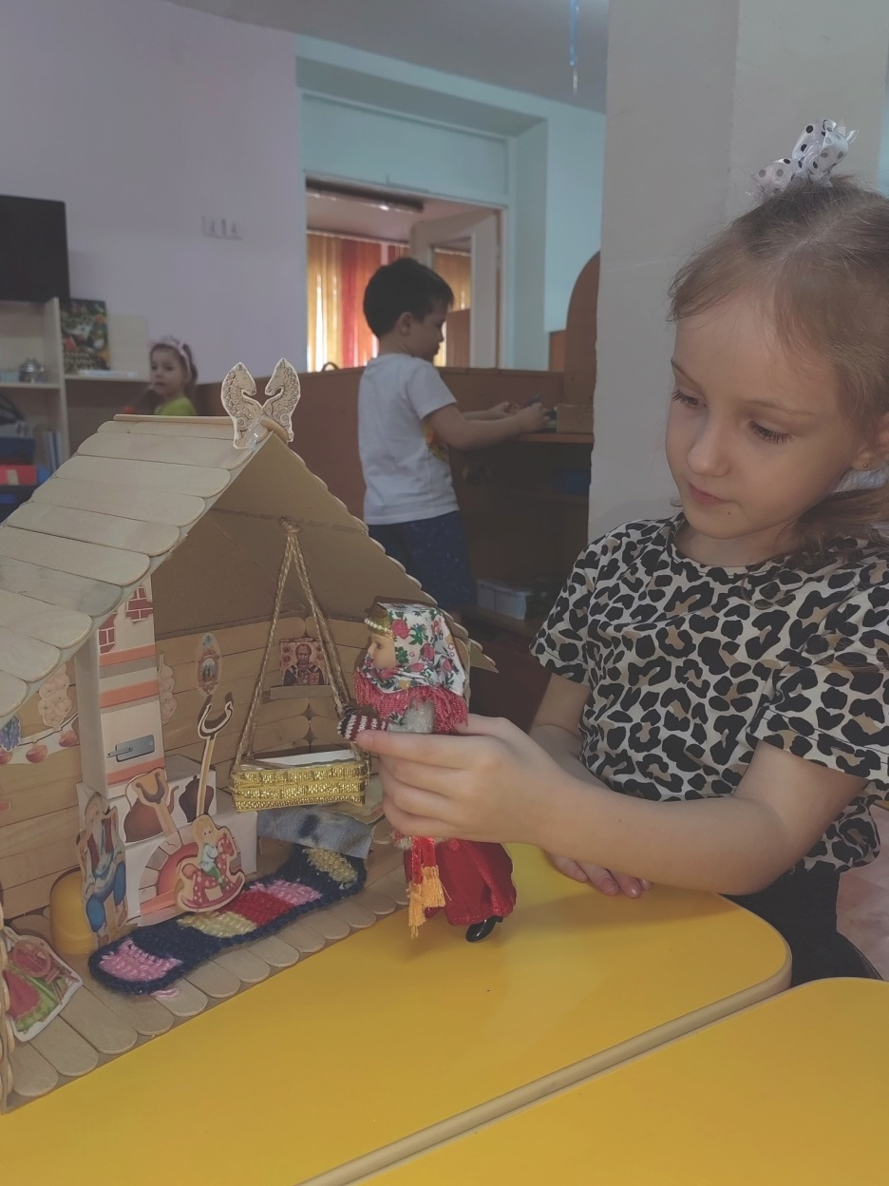

Slide 11
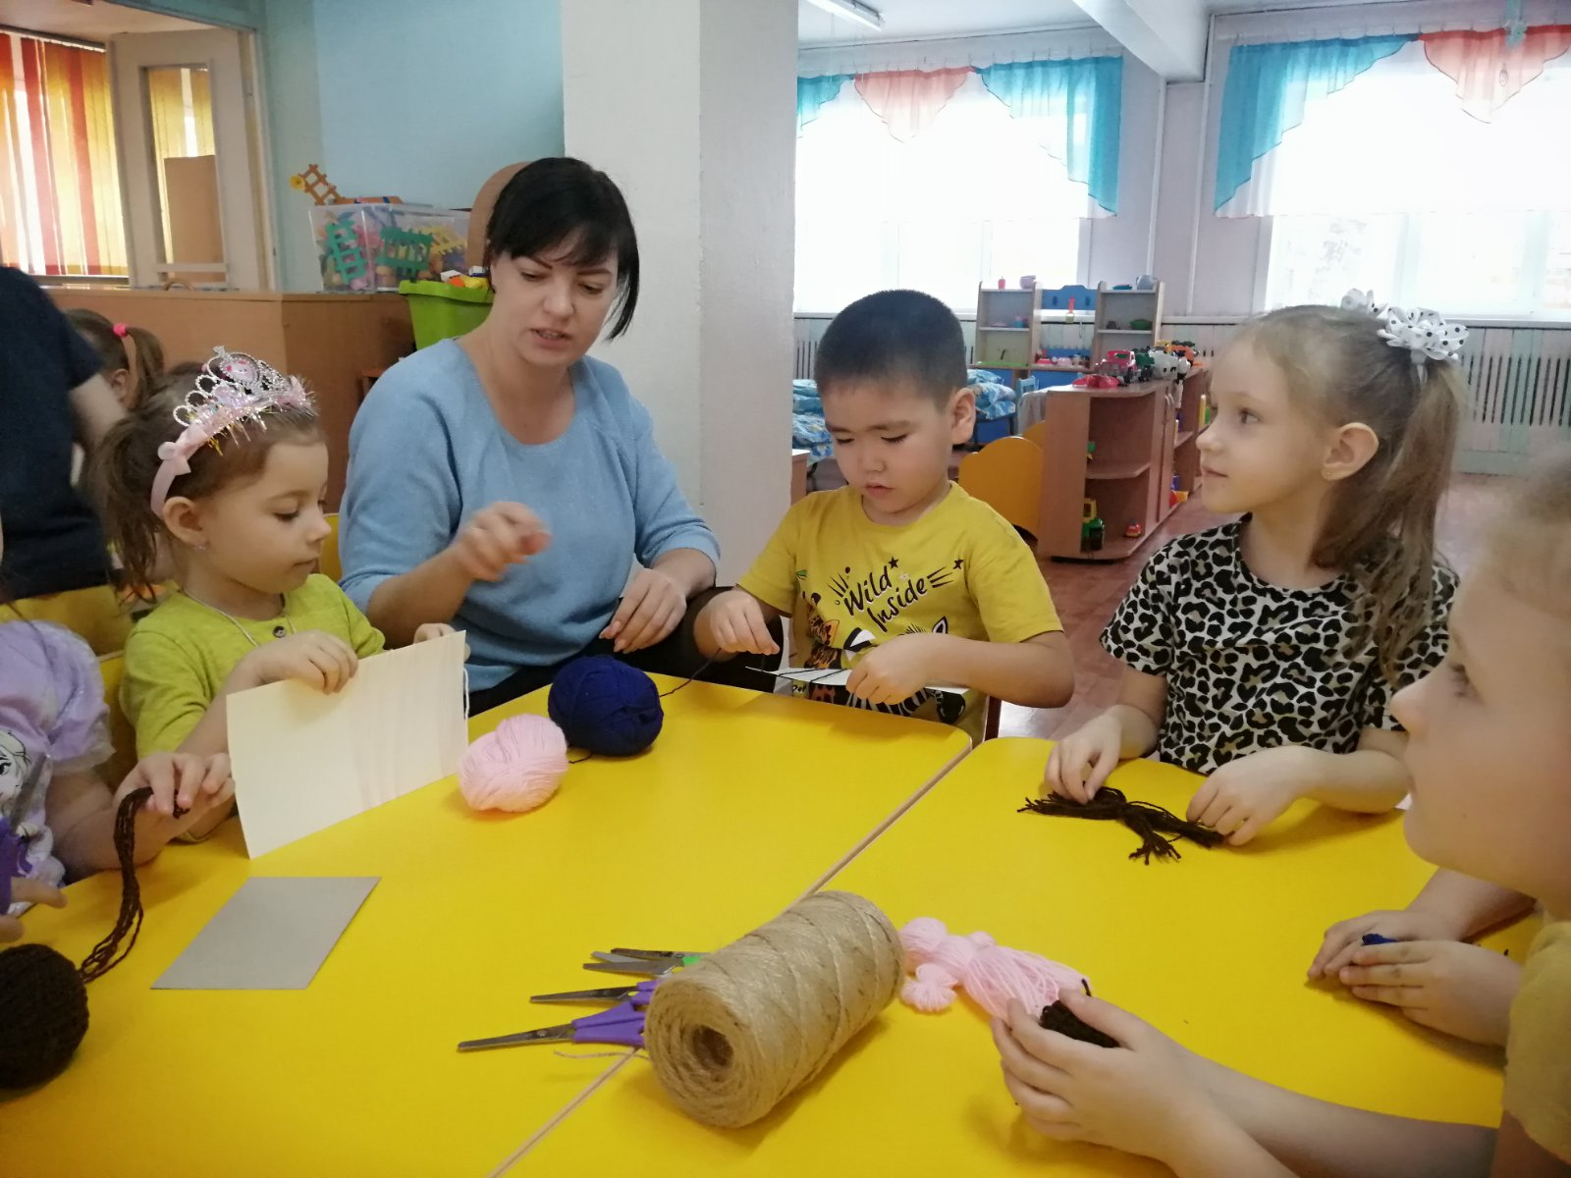
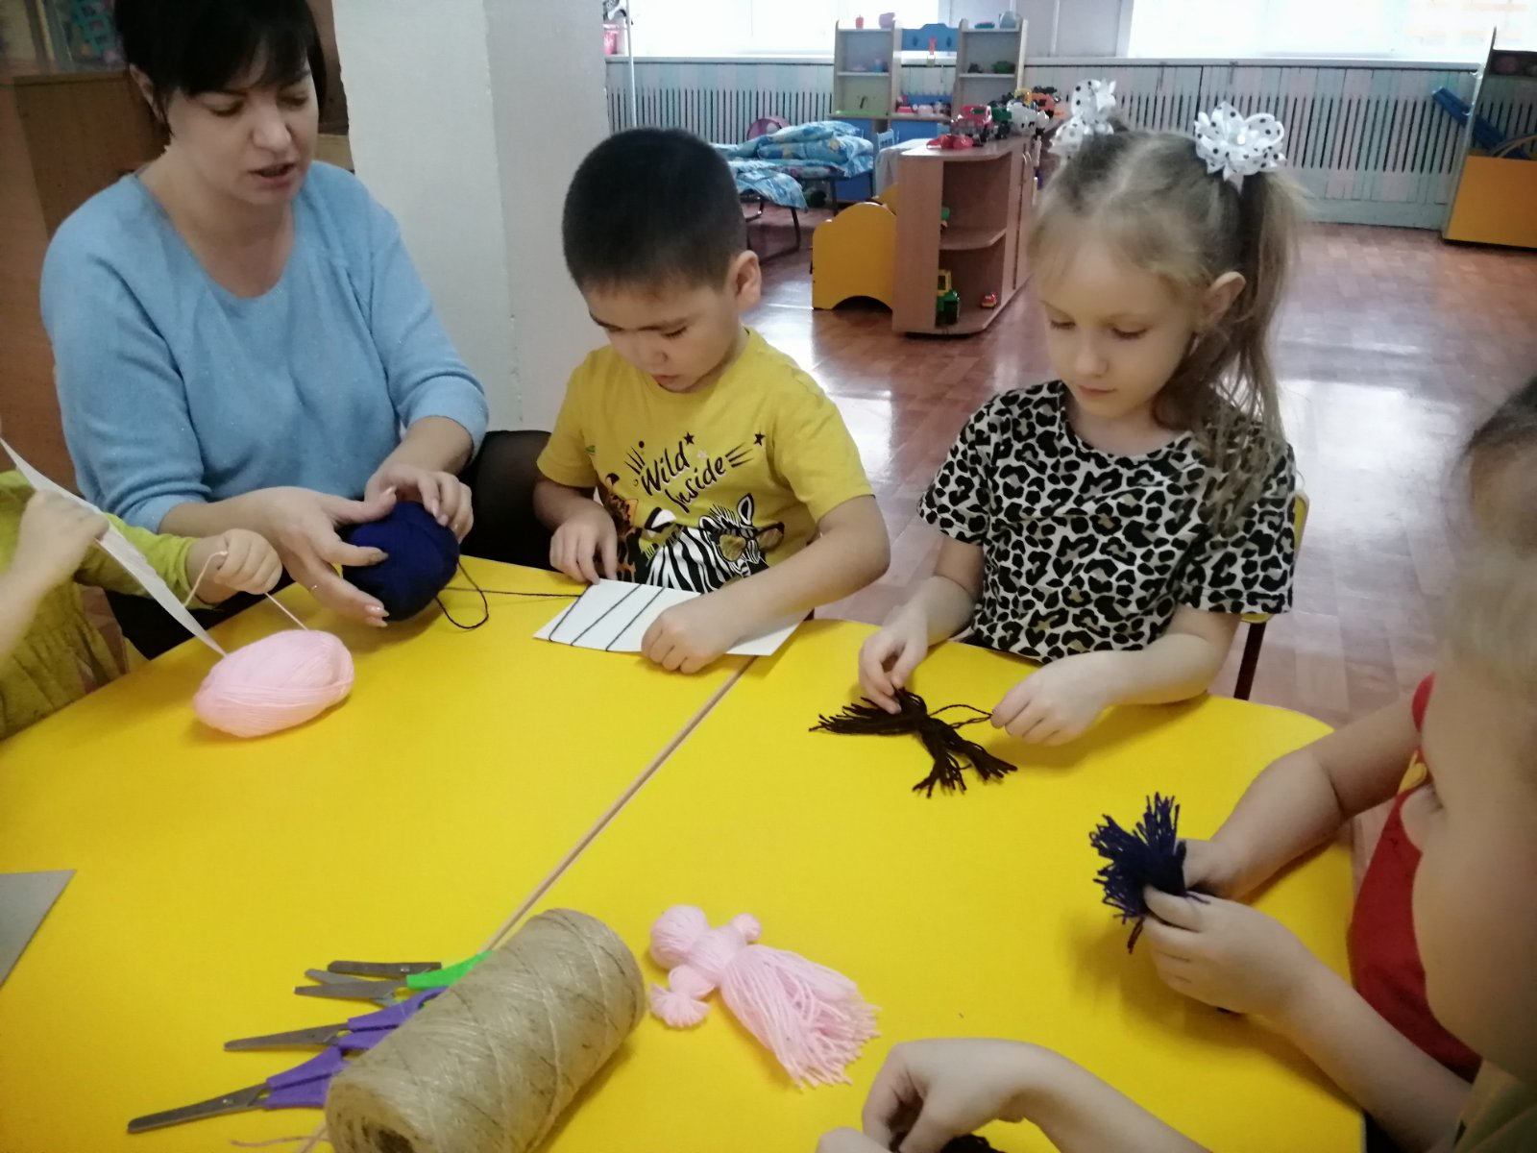

Slide 12
Цель :Создать в группе обстановку для творческой активности детей, способствовать возникновению и развитию самостоятельной художественной деятельности у детей дошкольного возраста.

Slide 13
Задачи •развитие творческих способностей через продуктивную деятельность и активизация заинтересованности детей в выполнении того или иного вида продуктивной деятельности; формирование собственного видения жизни ; стимулирование интереса к продуктивной активности (желание рисовать, строить, лепить, петь, заниматься театрализацией — это важные показатели взросления ребёнка, поэтому такие порывы в любом возрасте подавлять нельзя); формирование ощущения предметного мира, а также его моделирование в различных видах продуктивной деятельности (к примеру, со второй младшей группы дети начинают говорить о планете

